Slide 1
سیستم‌های کنترل خطی
مروری بر تبدیل لاپلاس

Slide 2

مقدمه
Notes:
در مورد سوابق تحصیلی صحبت می‌شود.
پروژه کارشناسی
عنوان پروژه کارشناسی: طراحی مانتیورنیک گسترده

Slide 3
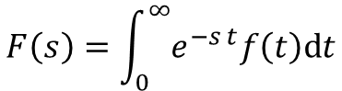
تعریف تبدیل لاپلاس
$$F\left(s\right)=\int_{0}^{∞}{e^{−s t}f\left(t\right)dt}$$
Notes:
در مورد سوابق تحصیلی صحبت می‌شود.
پروژه کارشناسی
عنوان پروژه کارشناسی: طراحی مانتیورنیک گسترده

Slide 4
تعریف تبدیل لاپلاس
$$F\left(s\right)=\int_{0}^{∞}{e^{−s t}f\left(t\right)dt}$$
Notes:
در مورد سوابق تحصیلی صحبت می‌شود.
پروژه کارشناسی
عنوان پروژه کارشناسی: طراحی مانتیورنیک گسترده

Slide 5
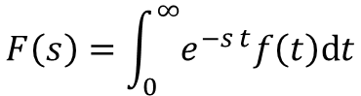
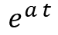
تعریف چند تابع
$$F\left(s\right)=\int_{0}^{∞}{e^{−s t}f\left(t\right)dt}$$
تابع ثابت
تابع نمایی
$$e^{a t}$$
Notes:
در مورد سوابق تحصیلی صحبت می‌شود.
پروژه کارشناسی
عنوان پروژه کارشناسی: طراحی مانتیورنیک گسترده

Slide 6
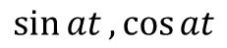
تعریف چند تابع
$$F\left(s\right)=\int_{0}^{∞}{e^{−s t}f\left(t\right)dt}$$
تابع سینوسی
$$\sin{at},\cos{at}$$
Notes:
در مورد سوابق تحصیلی صحبت می‌شود.
پروژه کارشناسی
عنوان پروژه کارشناسی: طراحی مانتیورنیک گسترده

Slide 7
ویژگی‌های تبدیل لاپلاس
$$F\left(s\right)=\int_{0}^{∞}{e^{−s t}f\left(t\right)dt}$$
شیفت زمانی
Notes:
در مورد سوابق تحصیلی صحبت می‌شود.
پروژه کارشناسی
عنوان پروژه کارشناسی: طراحی مانتیورنیک گسترده

Slide 8
ویژگی‌های تبدیل لاپلاس
$$F\left(s\right)=\int_{0}^{∞}{e^{−s t}f\left(t\right)dt}$$
شیفت فرکانسی
Notes:
در مورد سوابق تحصیلی صحبت می‌شود.
پروژه کارشناسی
عنوان پروژه کارشناسی: طراحی مانتیورنیک گسترده

Slide 9
ویژگی‌های تبدیل لاپلاس
$$F\left(s\right)=\int_{0}^{∞}{e^{−s t}f\left(t\right)dt}$$
مشتق زمانی
Notes:
در مورد سوابق تحصیلی صحبت می‌شود.
پروژه کارشناسی
عنوان پروژه کارشناسی: طراحی مانتیورنیک گسترده

Slide 10
ویژگی‌های تبدیل لاپلاس
$$F\left(s\right)=\int_{0}^{∞}{e^{−s t}f\left(t\right)dt}$$
مشتق فرکانسی
Notes:
در مورد سوابق تحصیلی صحبت می‌شود.
پروژه کارشناسی
عنوان پروژه کارشناسی: طراحی مانتیورنیک گسترده

Slide 11
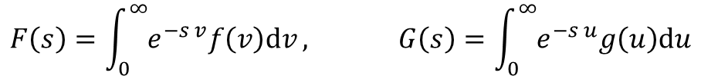
قضیه کانولوشن
$$F\left(s\right)=\int_{0}^{∞}{e^{−s v}f\left(v\right)dv}, G\left(s\right)=\int_{0}^{∞}{e^{−s u}g\left(u\right)du}$$
Notes:
در مورد سوابق تحصیلی صحبت می‌شود.
پروژه کارشناسی
عنوان پروژه کارشناسی: طراحی مانتیورنیک گسترده

Slide 12
ویژگی‌های تبدیل لاپلاس
$$F\left(s\right)=\int_{0}^{∞}{e^{−s t}f\left(t\right)dt}$$
تبدیل لاپلاس انتگرل
Notes:
در مورد سوابق تحصیلی صحبت می‌شود.
پروژه کارشناسی
عنوان پروژه کارشناسی: طراحی مانتیورنیک گسترده

Slide 13
ویژگی‌های تبدیل لاپلاس
$$F\left(s\right)=\int_{0}^{∞}{e^{−s t}f\left(t\right)dt}$$
مقیاس
Notes:
در مورد سوابق تحصیلی صحبت می‌شود.
پروژه کارشناسی
عنوان پروژه کارشناسی: طراحی مانتیورنیک گسترده

Slide 14
ویژگی‌های تبدیل لاپلاس
$$F\left(s\right)=\int_{0}^{∞}{e^{−s t}f\left(t\right)dt}$$
قضیه مقدار اولیه
قضیه مقدار نهایی
انتگرال سیگنال
Notes:
در مورد سوابق تحصیلی صحبت می‌شود.
پروژه کارشناسی
عنوان پروژه کارشناسی: طراحی مانتیورنیک گسترده

Slide 15
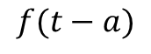
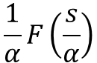
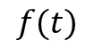
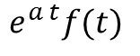
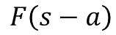
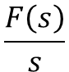
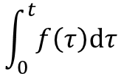
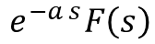
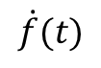
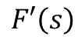
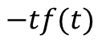
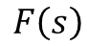
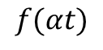
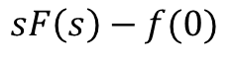
جدول ویژگی‌های تبدیل لاپلاس
$$f(t)$$
$$F\left(s\right)$$
$$f(t−a)$$
$$e^{−a s}F\left(s\right)$$
$$e^{a t}f(t)$$
$$F\left(s−a\right)$$
$$f(αt)$$
$$\frac{1}{α}F\left(\frac{s}{α}\right)$$
$$\dot{f}(t)$$
$$sF\left(s\right)−f(0)$$
$$−tf(t)$$
$$F′\left(s\right)$$
$$\int_{0}^{t}{f\left(τ\right)dτ}$$
$$\frac{F\left(s\right)}{s}$$
Notes:
در مورد سوابق تحصیلی صحبت می‌شود.
پروژه کارشناسی
عنوان پروژه کارشناسی: طراحی مانتیورنیک گسترده

Slide 16
معکوس تبدیل لاپلاس
$$F\left(s\right)=\int_{0}^{∞}{e^{−s t}f\left(t\right)dt}$$
گسترش به کسرهای جزیی
Notes:
در مورد سوابق تحصیلی صحبت می‌شود.
پروژه کارشناسی
عنوان پروژه کارشناسی: طراحی مانتیورنیک گسترده

Slide 17
معکوس تبدیل لاپلاس
$$F\left(s\right)=\int_{0}^{∞}{e^{−s t}f\left(t\right)dt}$$
گسترش به کسرهای جزیی
Notes:
در مورد سوابق تحصیلی صحبت می‌شود.
پروژه کارشناسی
عنوان پروژه کارشناسی: طراحی مانتیورنیک گسترده

Slide 18
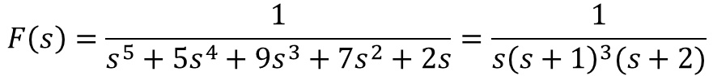
یک مثال
$$F\left(s\right)=\frac{1}{s^{5}+5s^{4}+9s^{3}+7s^{2}+2s}=\frac{1}{s{\left(s+1\right)}^{3}(s+2)}$$
Notes:
در مورد سوابق تحصیلی صحبت می‌شود.
پروژه کارشناسی
عنوان پروژه کارشناسی: طراحی مانتیورنیک گسترده

